Slide 1
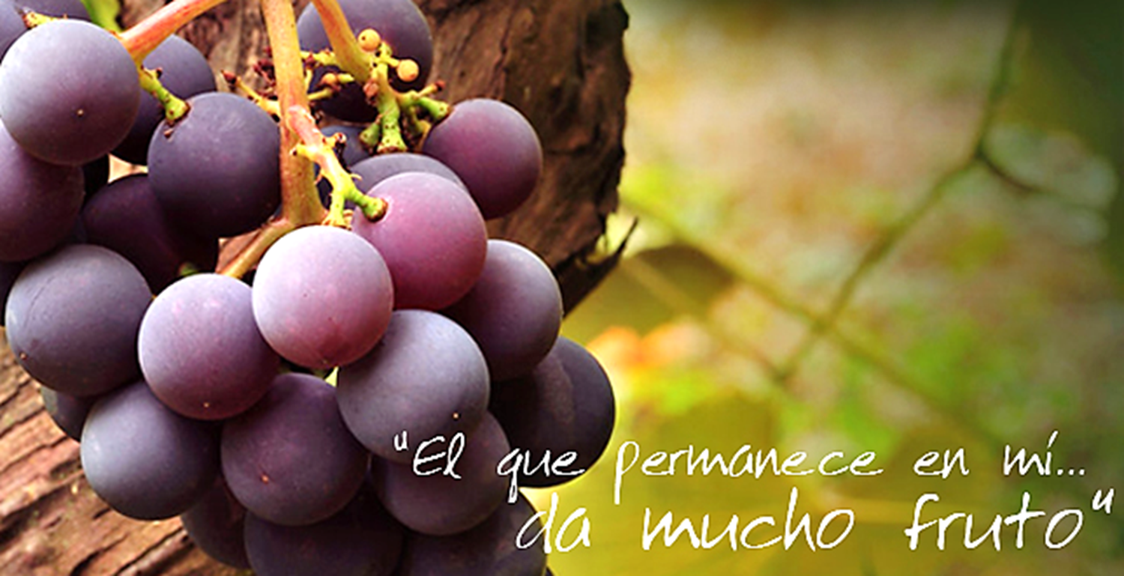

Estudio 32:
Jesús, La Vid Verdadera
(Juan 15.1-17)
27 de mayo de 2014
Unidad 8: Jesús Termina su Ministerio Público
La Biblia Libro por Libro, CBP®
Iglesia Bíblica Bautista de Aguadilla

Slide 2

Contexto
Juan
  15.1-17

Slide 3

Versículo Clave:
“Yo soy la vid verdadera, y mi Padre es el labrador. Todo pámpano que en mí no lleva fruto, lo quitará; y todo aquel que lleva fruto, lo limpiará, para que lleve más fruto.” (Juan 15.1–2, RVR60)

Slide 4
Bosquejo de Estudio
  La vid y las ramas
  Juan 15.1-6
  Dependencia que da fruto
  Juan 15.7-10
Amigos de Jesús
  Juan 15.11-17

Slide 5
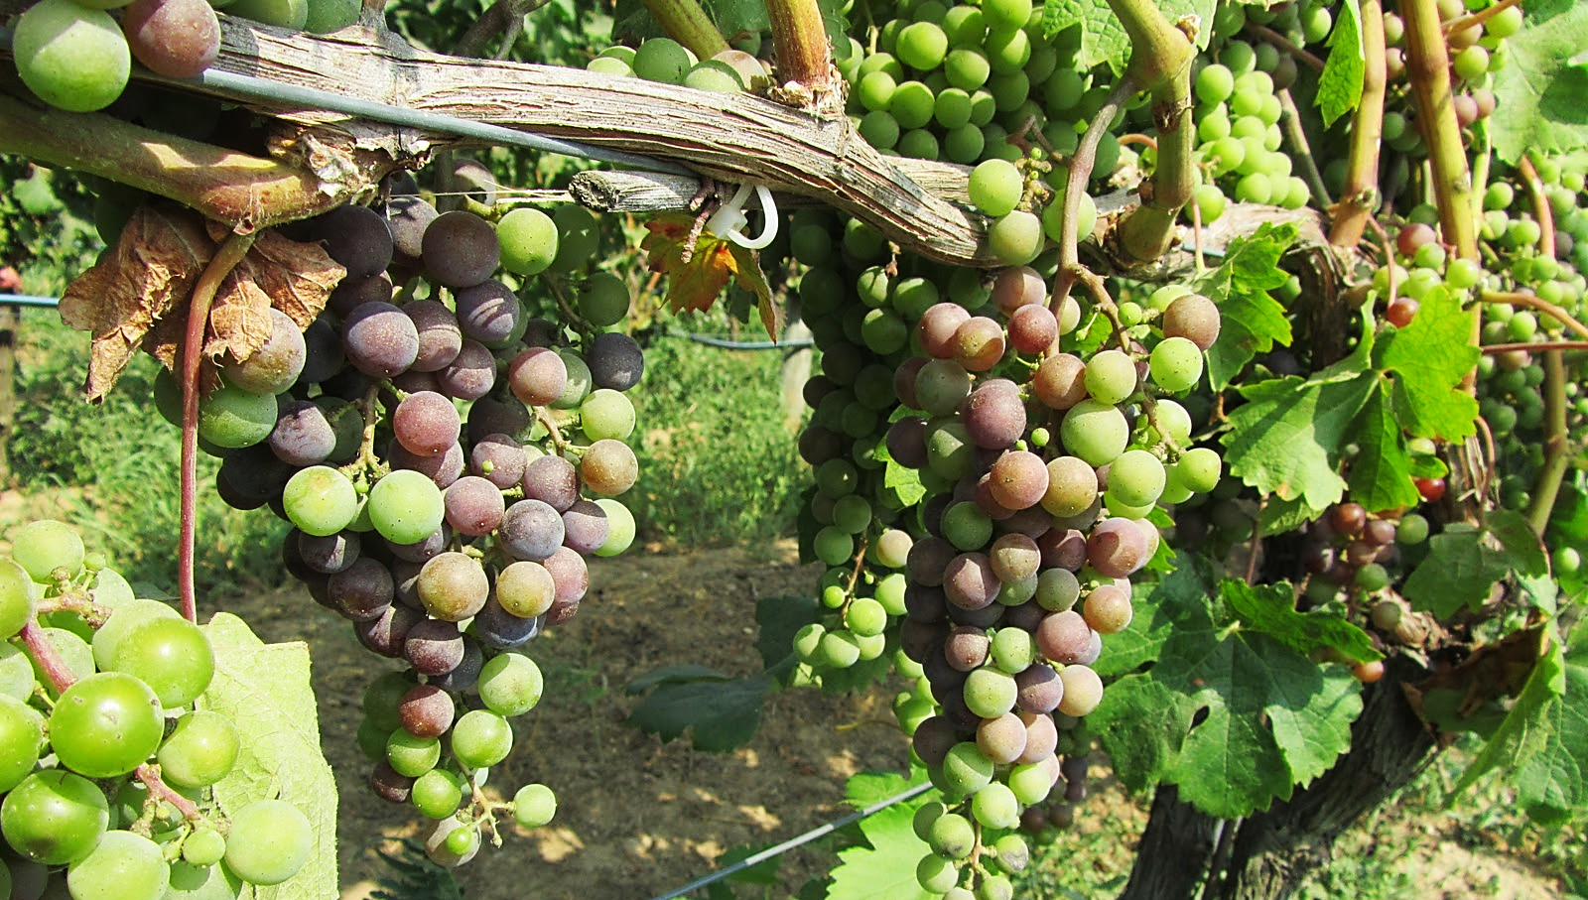
La vid y las ramas
Juan 15.1-6
5

Slide 6
La vid y las ramas
Juan 15.1-6
“Yo soy la vid verdadera, y mi Padre es el labrador. Todo pámpano que en mí no lleva fruto, lo quitará; y todo aquel que lleva fruto, lo limpiará, para que lleve más fruto. Ya vosotros estáis limpios por la palabra que os he hablado. Permaneced en mí, y yo en vosotros. Como el pámpano no puede llevar fruto por sí mismo, si no permanece en la vid, así tampoco vosotros, si no permanecéis en mí. Yo soy la vid, vosotros los pámpanos; el que permanece en mí, y yo en él, éste lleva mucho fruto; porque separados de mí nada podéis hacer. El que en mí no permanece, será echado fuera como pámpano, y se secará; y los recogen, y los echan en el fuego, y arden.” (Juan 15.1–6, RVR60)
6

Slide 7
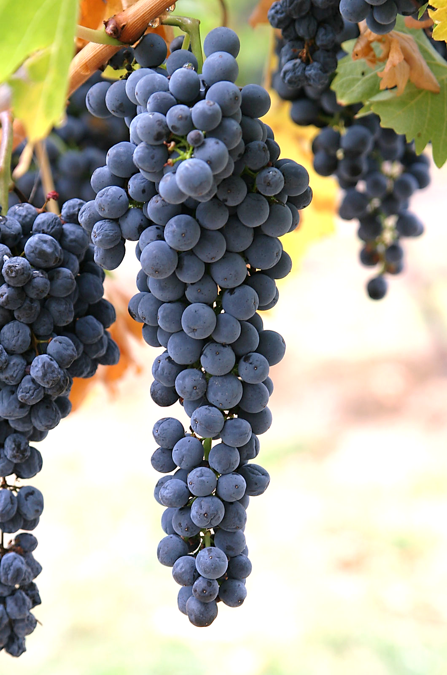
La vid y las ramas
Juan 15.1-6
15:1 En el Antiguo Testamento, la nación de Israel es presentada como una vid plantada por Jehová (Isaías 5).
Pero la nación resultó infiel y sin fruto, de modo que el Señor Jesús se presentó a Sí mismo como la vid verdadera, el perfecto cumplimiento de todos los otros tipos y sombras.
Dios Padre es el labrador.
7

Slide 8
La vid y las ramas
Juan 15.1-6
15:2 Hay diferencia de opiniones tocante a lo que se significa por el pámpano que en Él no lleva fruto.
Algunos creen que se trata del falso profesante, alguien que pretende ser cristiano pero que nunca ha sido unido a Cristo por la fe.
Otros piensan que se trata de un verdadero cristiano que pierde su salvación por no haber llegado a dar fruto.
8

Slide 9
La vid y las ramas
Juan 15.1-6
Esto es evidentemente imposible, porque contradice tantos pasajes que enseñan que el creyente tiene una salvación imperecedera.
Otros creen que se trata de un verdadero cristiano que recae.
Se aparta del Señor y se interesa en las cosas de este mundo.
Deja de manifestar el fruto del Espíritu —amor, gozo, paz, paciencia, benignidad, bondad, fidelidad, mansedumbre, dominio propio.
9

Slide 10
La vid y las ramas
Juan 15.1-6
Lo que el Señor haga exactamente con el pámpano sin fruto depende de cómo se traduzca el verbo griego airo (αἴρω).
Puede significar quita, como en la tradición de la Reina-Valera (también traducido de esta manera en Juan 1:29).
Entonces se referiría a la disciplina de la muerte física (1 Corintios 11:30).
10

Slide 11
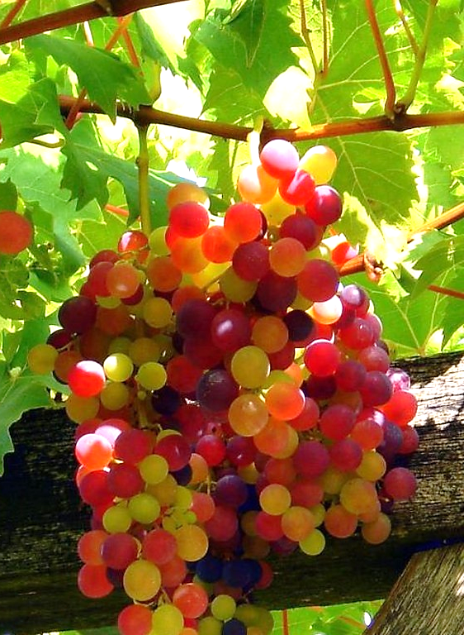
La vid y las ramas
Juan 15.1-6
Sin embargo, la misma palabra puede significar «levanta» (como en Juan 8:54).
Entonces podría referirse al ministerio positivo de alentar al pámpano sin fruto haciendo más fácil que consiga luz y aire, y, es de esperar, que dé fruto.
11

Slide 12
La vid y las ramas
Juan 15.1-6
El pámpano que lleva fruto es el cristiano que crece más y más a semejanza del Señor Jesús.
Incluso estos pámpanos necesitan ser podados y limpiados.
Así como una vid verdadera ha de ser limpiada de insectos y hongos, lo mismo el cristiano ha de ser limpiado de cosas mundanas que se le pegan encima.
12

Slide 13
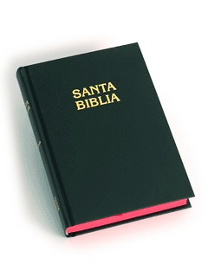
La vid y las ramas
Juan 15.1-6
15:3 El agente purificador es la palabra del Señor.
Los discípulos habían sido originalmente limpiados por la palabra en el momento de su conversión.
Y según el Salvador les había ido hablando, Su Palabra había tenido un efecto purificador en sus vidas.
Así, este versículo puede referirse a la justificación y a la santificación.
13

Slide 14
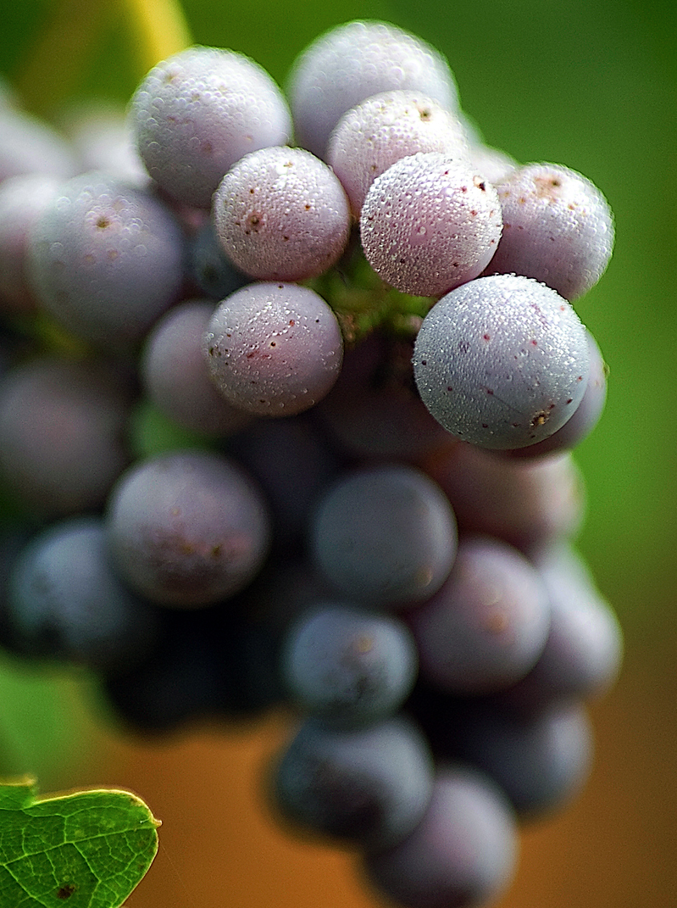
La vid y las ramas
Juan 15.1-6
15:4 Permanecer significa quedarse donde uno está.
El cristiano ha sido puesto en Cristo; ésta es su posición.
En el andar diario debería permanecer en íntima comunión con el Señor.
Un pámpano permanece en la vid tomando toda su vida y alimento de la vid.
14

Slide 15
La vid y las ramas
Juan 15.1-6
Así permanecemos en Cristo, pasando tiempo en oración, leyendo y obedeciendo Su Palabra, en comunión con Su pueblo, y siendo continuamente conscientes de nuestra unión con Él.
Al mantener de esta forma un constante contacto con Él, somos conscientes de Su morar en nosotros y de Su suministración de fuerza y recursos espirituales.
15

Slide 16
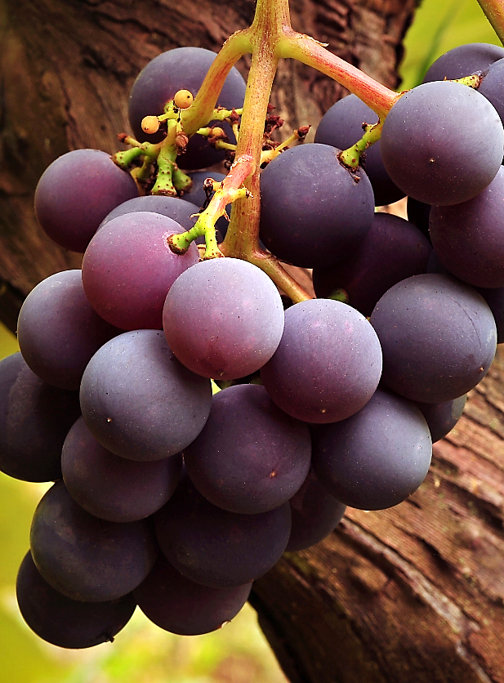
La vid y las ramas
Juan 15.1-6
El pámpano sólo puede llevar fruto si permanece en la vid.
La única manera en que los creyentes pueden llevar fruto de un carácter cristiano es viviendo constantemente en contacto con Cristo.
16

Slide 17
La vid y las ramas
Juan 15.1-6
15:5 El mismo Cristo es la vid; los creyentes son los pámpanos de la vid.
No se trata de que el pámpano tenga que vivir su vida para la Vid, sino de sencillamente dejar que la vida de la Vid fluya por los pámpanos.
A veces oramos: «Señor, ayúdame a vivir mi vida para ti». Mejor sería orar: «Señor Jesús, vive Tú tu vida por medio de mí».
17

Slide 18
La vid y las ramas
Juan 15.1-6
Separados de Cristo, nada podemos hacer.
Un pámpano de la vid tiene un solo y gran propósito —dar fruto—. No sirve para hacer muebles ni casas.
Ni siquiera es bueno para leña. Pero es bueno para dar fruto —siempre que permanezca en la vid—.
18

Slide 19
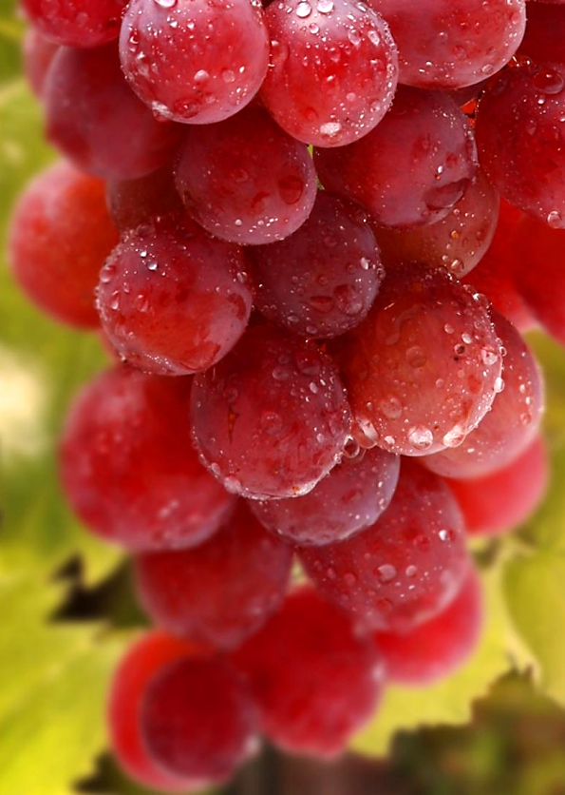
La vid y las ramas
Juan 15.1-6
15:6 El versículo 6 es objeto de mucha discrepancia. Algunos creen que la persona descrita es un creyente que cae en pecado y que consiguientemente se pierde.
Esta interpretación contradice directamente a los muchos versículos de la Escritura que enseñan que ningún verdadero hijo de Dios perecerá jamás.
19

Slide 20
La vid y las ramas
Juan 15.1-6
Otros creen que la persona aquí descrita es un profesante —que pretende ser cristiano pero que no ha nacido jamás de nuevo—.
Judas Iscariote es a menudo usado como ilustración.
20

Slide 21
La vid y las ramas
Juan 15.1-6
Creemos que esta persona es un verdadero creyente, porque esta sección trata de verdaderos cristianos.
El tema que se trata aquí no es la salvación sino permanecer y dar fruto.
Pero a través de la negligencia y de la falta de oración, este creyente pierde el contacto con el Señor.
Como resultado, comete algún pecado y su testimonio queda arruinado.
21

Slide 22
La vid y las ramas
Juan 15.1-6
Por medio de la negligencia en permanecer en Cristo es echado fuera como el pámpano —no por Cristo, sino por otros—.
Los pámpanos son recogidos y echados al fuego, y arden.
No es Dios quien hace esto, sino la gente. ¿Qué significa esto?
Significa que la gente se burla del cristiano recaído. Echan al fuego su testimonio como cristiano.
22

Slide 23
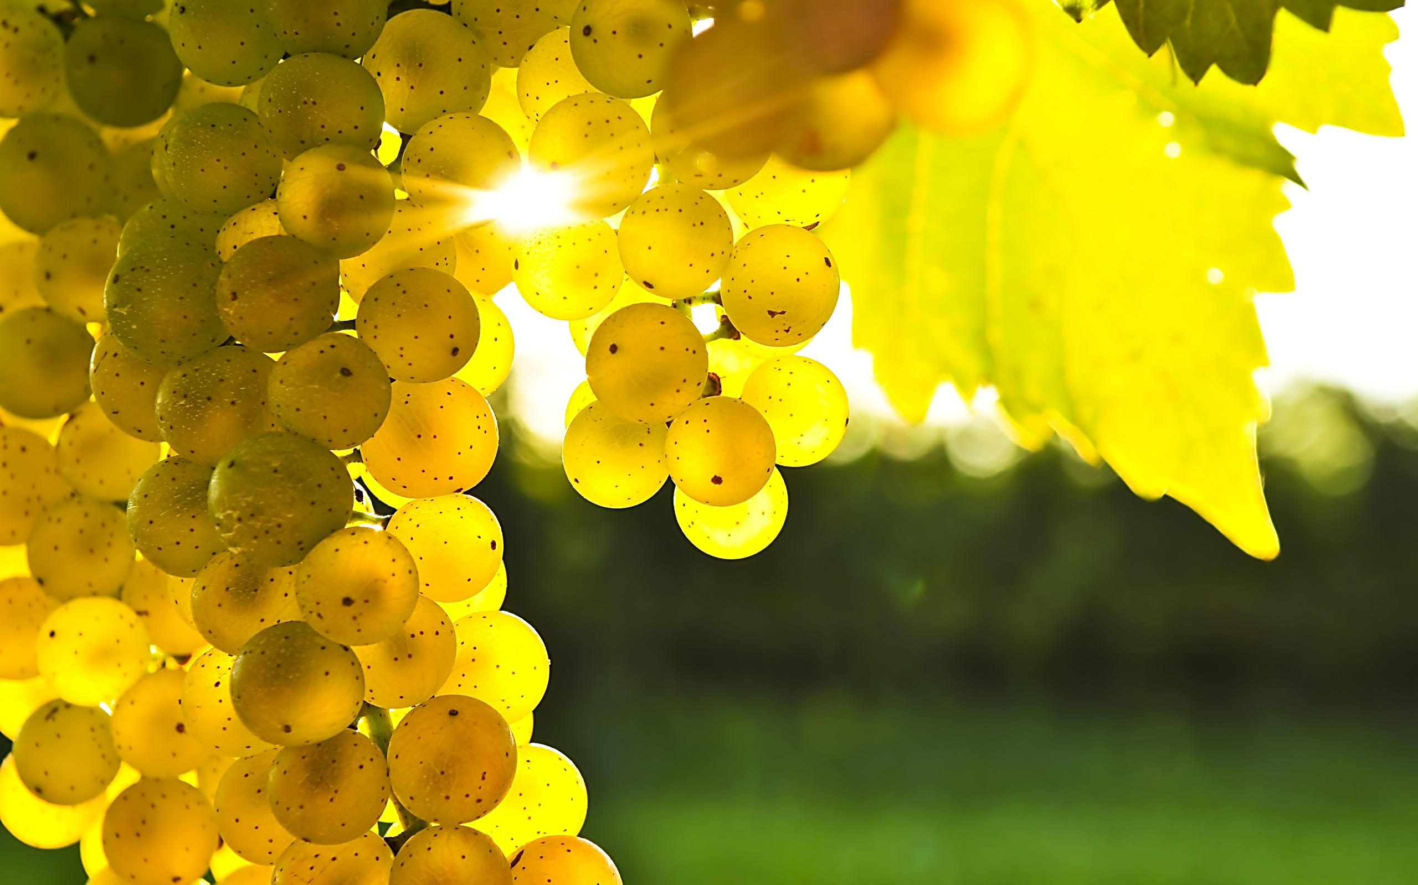
La vid y las ramas
Juan 15.1-6
Esto queda bien ilustrado en la vida de David. Él era un verdadero creyente, pero se volvió negligente para con el Señor y cometió los pecados de adulterio y asesinato.
Dio ocasión de blasfemar a los enemigos del Señor. Hasta el día de hoy, los ateos ridiculizan el nombre de David (y del Dios de David).
Lo echan, por así decirlo, al fuego.
23

Slide 24
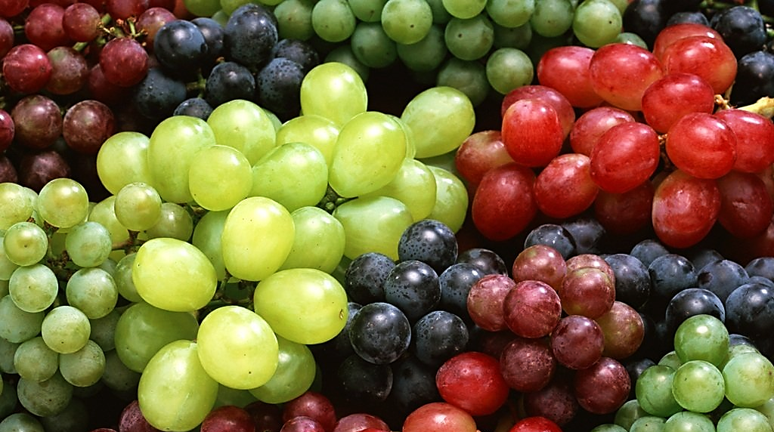
Dependencia que da fruto
Juan 15.7-10
24

Slide 25
Dependencia que da fruto
Juan 15.7-10
“Si permanecéis en mí, y mis palabras permanecen en vosotros, pedid todo lo que queréis, y os será hecho. En esto es glorificado mi Padre, en que llevéis mucho fruto, y seáis así mis discípulos. Como el Padre me ha amado, así también yo os he amado; permaneced en mi amor. Si guardareis mis mandamientos, permaneceréis en mi amor; así como yo he guardado los mandamientos de mi Padre, y permanezco en su amor.”
(Juan 15.7–10, RVR60)
25

Slide 26
Dependencia que da fruto
Juan 15.7-10
15:7 Permanecer es el secreto de la vida de oración de éxito.
Cuanto más cerca permanecemos del Señor, tanto más aprenderemos a pensar Sus pensamientos en pos de Él.
26

Slide 27
Dependencia que da fruto
Juan 15.7-10
Cuanto más le conozcamos por medio de Su Palabra, tanto más comprenderemos Su voluntad.
Cuanto más nuestra voluntad concuerde con la Suya, tanto más podremos estar seguro de que nuestras oraciones sean contestadas.
27

Slide 28
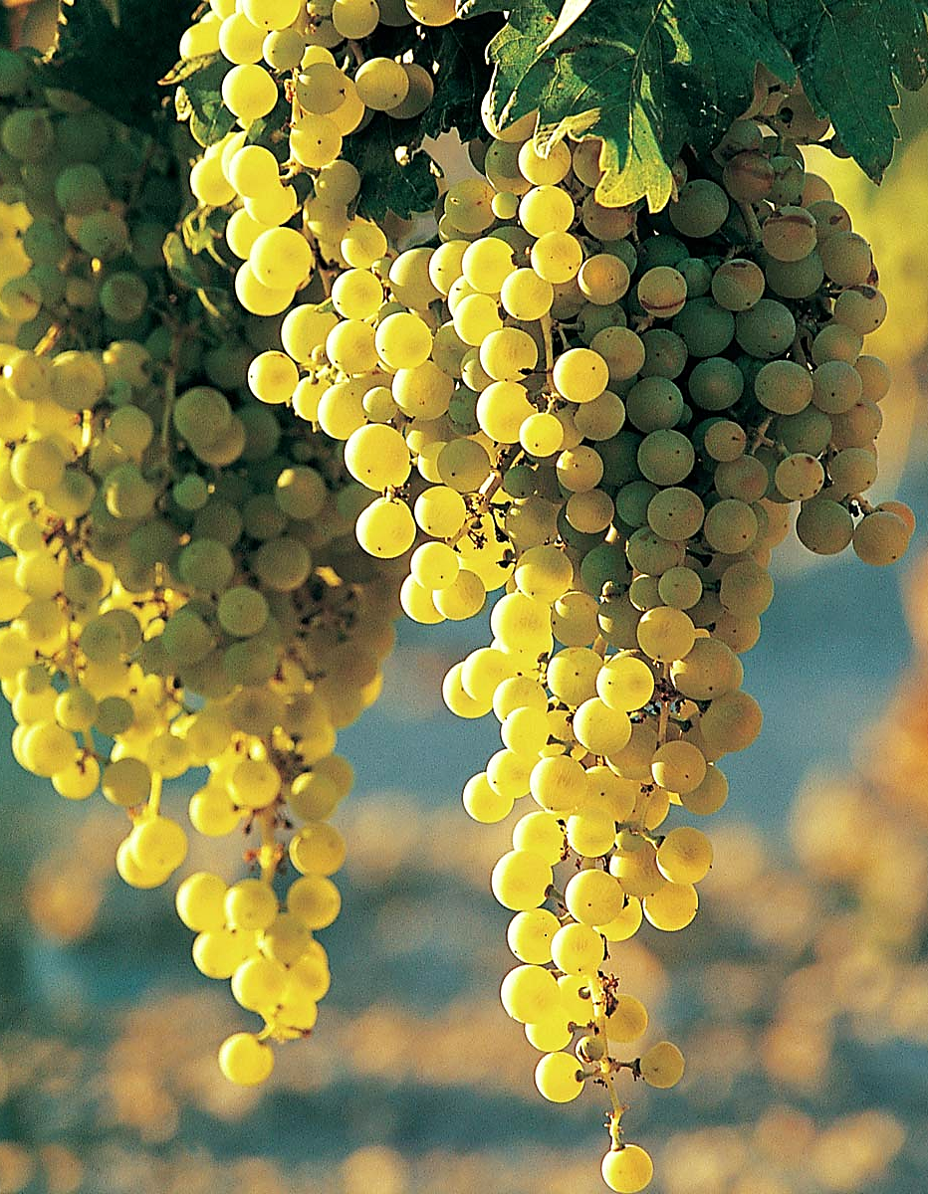
Dependencia que da fruto
Juan 15.7-10
15:8 Cuando los hijos de Dios exhiben la semejanza de Cristo ante el mundo, el Padre es glorificado.
La gente se ve obligada a confesar que ha de ser un gran Dios cuando puede transformar a unos pecadores tan malvados en unos santos tan piadosos.
Observemos la progresión en este capítulo: fruto (v. 2), más fruto (v. 2), mucho fruto (v. 8).
28

Slide 29
Dependencia que da fruto
Juan 15.7-10
“Y seáis así mis discípulos.”
Esto significa que cuando permanecemos en Él demostramos que somos Sus discípulos.
Otros pueden entonces ver que somos verdaderos discípulos, que nos asemejamos a nuestro Señor.
29

Slide 30
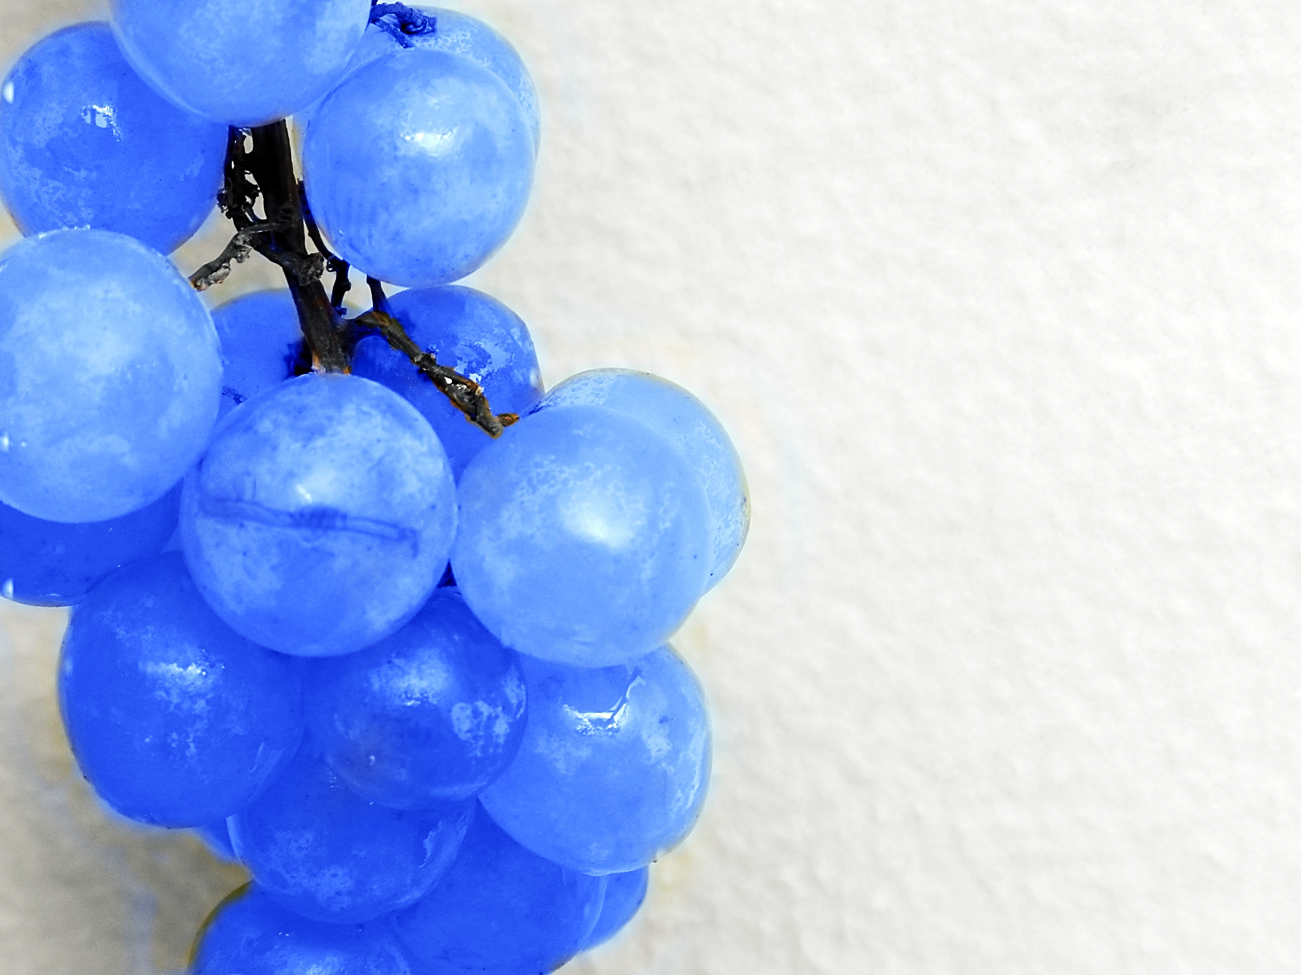
Dependencia que da fruto
Juan 15.7-10
15:9 El amor que el Salvador tiene por nosotros es el mismo que el amor del Padre para con el Hijo.
Nuestros corazones se inclinan con adoración cuando leemos estas palabras.
Es el mismo en calidad y en grado.
30

Slide 31
Dependencia que da fruto
Juan 15.7-10
Es «un amor vasto, amplio, profundo, insondable, que sobrepuja a todo entendimiento y que nunca puede ser plenamente comprendido por el hombre».
Es «un abismo en el que se ahogan todos nuestros pensamientos».
31

Slide 32
Dependencia que da fruto
Juan 15.7-10
Permaneced en mi amor, dijo nuestro Señor.
Deberíamos seguir siendo conscientes de Su amor y gozando de él en nuestras vidas.
32

Slide 33
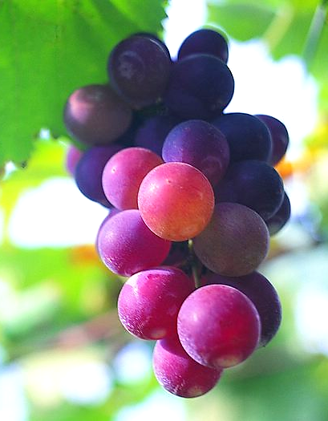
Dependencia que da fruto
Juan 15.7-10
15:10 La primera parte del v. 10 nos dice cómo podemos permanecer en Su amor; es guardando Sus mandamientos.
«No hay otra manera de ser felices en Cristo, sino en confiar y obedecer.»
La segunda parte del versículo pone ante nosotros nuestro Perfecto Ejemplo.
33

Slide 34
Dependencia que da fruto
Juan 15.7-10
El Señor Jesús guardó los mandamientos de Su Padre.
Todo lo que hizo lo hizo en obediencia a la voluntad de Dios.
Él permaneció en el constante goce del amor del Padre.
Nada se interpuso nunca que entorpeciese la dulce conciencia de una amante comunión.
34

Slide 35
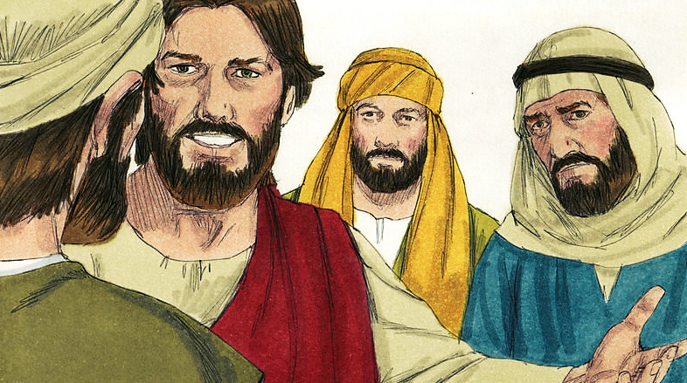
Amigos de Jesús
Juan 15.11-17
35

Slide 36
Amigos de Jesús
Juan 15.11-17
“Estas cosas os he hablado, para que mi gozo esté en vosotros, y vuestro gozo sea cumplido. Este es mi mandamiento: Que os améis unos a otros, como yo os he amado. Nadie tiene mayor amor que este, que uno ponga su vida por sus amigos. Vosotros sois mis amigos, si hacéis lo que yo os mando. Ya no os llamaré siervos, porque el siervo no sabe lo que hace su señor; pero os he llamado amigos, porque todas las cosas que oí de mi Padre, os las he dado a conocer…”
36

Slide 37
Amigos de Jesús
Juan 15.11-17
“…No me elegisteis vosotros a mí, sino que yo os elegí a vosotros, y os he puesto para que vayáis y llevéis fruto, y vuestro fruto permanezca; para que todo lo que pidiereis al Padre en mi nombre, él os lo dé. Esto os mando: Que os améis unos a otros.” (Juan 15.11–17, RVR60)
37

Slide 38
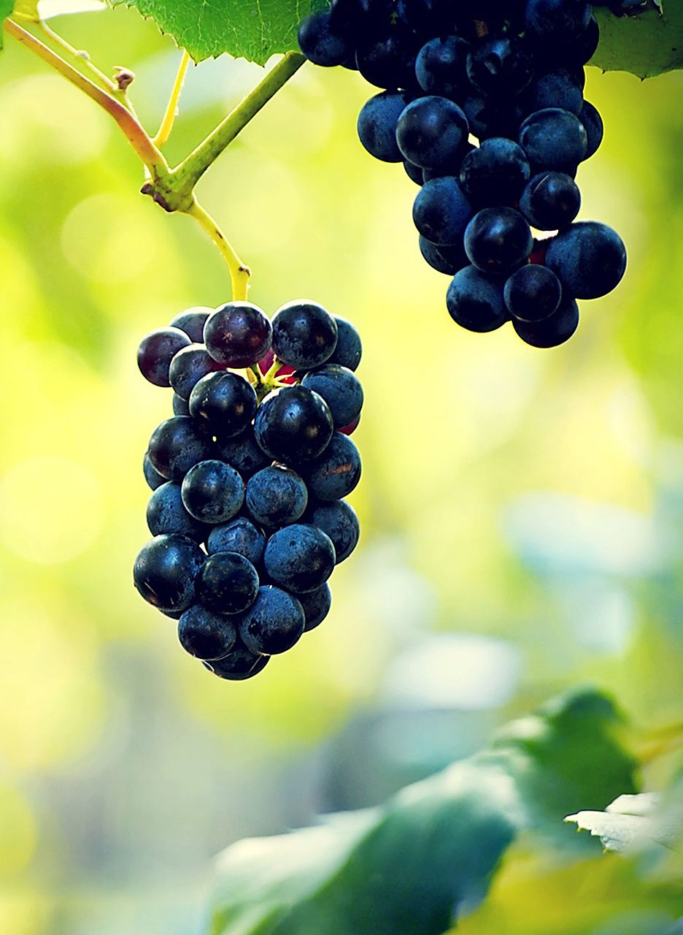
Amigos de Jesús
Juan 15.11-17
15:11 Jesús encontraba Su propio y profundo gozo en comunión con Dios Su Padre.
Quería que Sus discípulos tuviesen este gozo que viene de la dependencia en Él.
Quería que Su gozo fuese también de ellos. La idea que tiene el hombre del gozo es ser tan feliz como pueda dejando a Dios fuera de su vida.
38

Slide 39
Amigos de Jesús
Juan 15.11-17
El Señor enseña que el verdadero gozo viene al introducir a Dios en la propia vida hasta el máximo posible.
Para que … vuestro gozo sea cumplido, o «pleno». El gozo de ellos sería pleno al permanecer en Cristo y guardar Sus mandamientos.
39

Slide 40
Amigos de Jesús
Juan 15.11-17
Muchos han empleado Juan 15 para inculcar dudas acerca de la seguridad del creyente, usando los primeros versículos para exponer que una oveja de Cristo podría finalmente perderse.
Pero el propósito del Señor no era «que vuestras dudas sean plenas», sino para que … vuestro gozo sea cumplido.
40

Slide 41
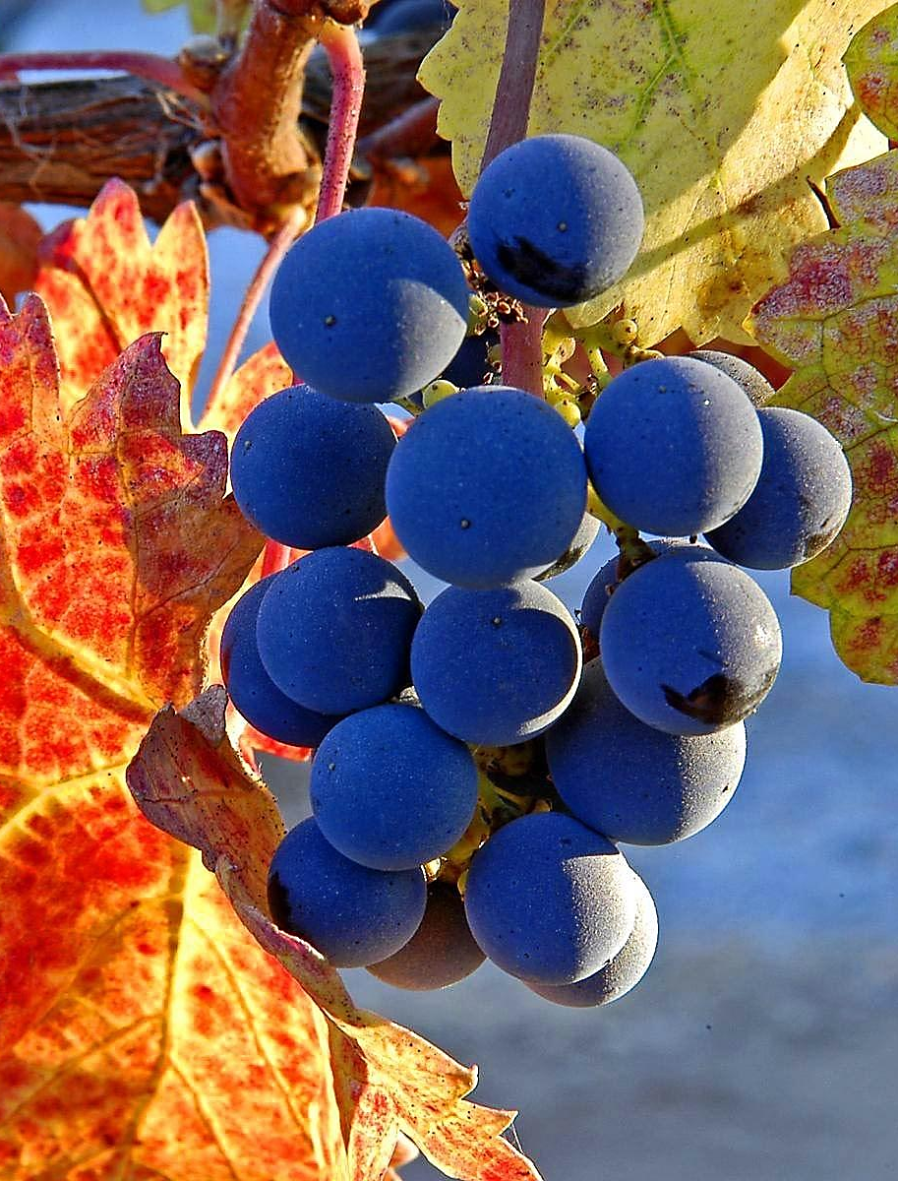
Amigos de Jesús
Juan 15.11-17
15:12 El Señor iba pronto a dejar a Sus discípulos. Se quedarían en un mundo hostil.
Al aumentar las tensiones, habría el peligro de que los discípulos se enfrentasen entre sí.
Y por eso el Señor deja esta orden permanente: Que os améis unos a otros, como yo os he amado.
41

Slide 42
Amigos de Jesús
Juan 15.11-17
15:13 Su amor debería ser de tal naturaleza que estuviesen dispuestos a morir el uno por el otro.
Los que están dispuestos a hacer esto no luchan entre sí.
El más grande ejemplo de abnegación humana era que un hombre muriese por sus amigos.
Los discípulos de Cristo son llamados a este tipo de devoción.
42

Slide 43
Amigos de Jesús
Juan 15.11-17
Algunos ponen sus vidas en un sentido literal.
Otros gastan sus vidas enteras en servicio abnegado por el pueblo de Dios.
El Señor Jesús es el Ejemplo. Él puso Su vida por Sus amigos.
43

Slide 44
Amigos de Jesús
Juan 15.11-17
Naturalmente, cuando Él murió eran aún enemigos, pero cuando son salvados, vienen a ser Sus amigos.
Así, es correcto decir que Él murió por Sus amigos, y por Sus enemigos.
44

Slide 45
Amigos de Jesús
Juan 15.11-17
15:14 Mostramos que somos Sus amigos haciendo cuanto Él nos manda.
Esta no es la manera en que llegamos a ser Sus amigos, sino la manera en que lo mostramos al mundo.
45

Slide 46
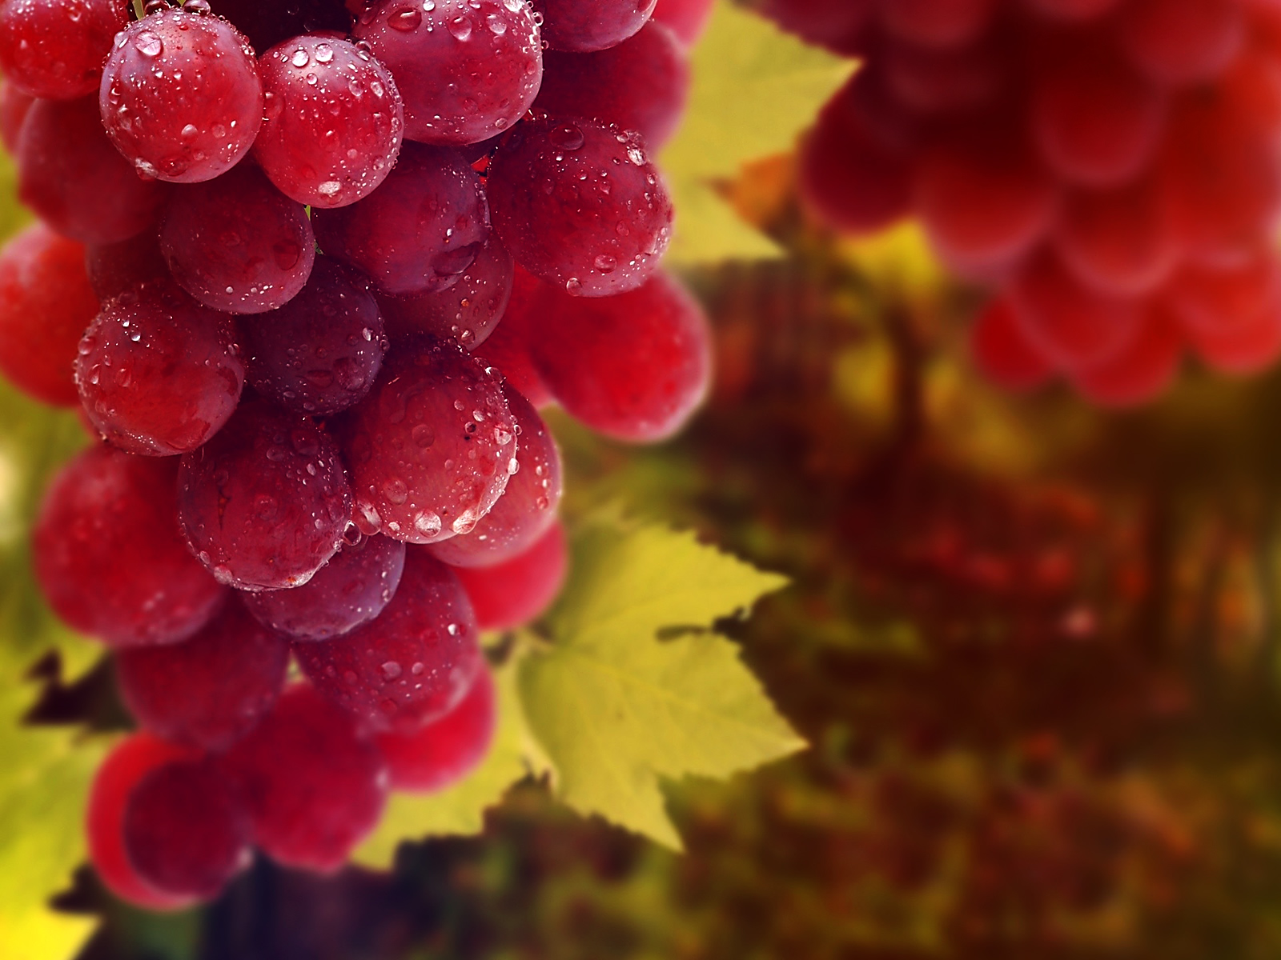
Amigos de Jesús
Juan 15.11-17
15:15 El Señor enfatiza aquí la diferencia entre siervos y amigos.
De los siervos se espera sencillamente que hagan la tarea que se les ha encomendado, pero los amigos entran en la confianza personal.
Al amigo le revelamos nuestros planes para el futuro.
46

Slide 47
Amigos de Jesús
Juan 15.11-17
Con Él compartimos información confidencial. En cierto sentido, los discípulos seguirían siendo siempre siervos del Señor, pero serían más que eso —serían amigos—.
Jesús estaba ahora revelándoles las cosas que había oído de Su Padre.
47

Slide 48
Amigos de Jesús
Juan 15.11-17
Les estaba hablando de Su propia partida, de la venida del Espíritu Santo, de Su propio regreso, y de la responsabilidad que tenían ellos para con Él en este intervalo.
Alguien ha observado que como pámpanos, recibimos (v. 5); como discípulos, seguimos (v. 8); y como amigos, conversamos (v. 15).
48

Slide 49
Amigos de Jesús
Juan 15.11-17
15:16 Para que no tuviesen ninguna tendencia a que se desalentasen y cejasen en su camino, Jesús les recordó que había sido Él quien los había escogido.
Esto puede significar que los escogió para salvación eterna, para el discipulado o para dar fruto.
49

Slide 50
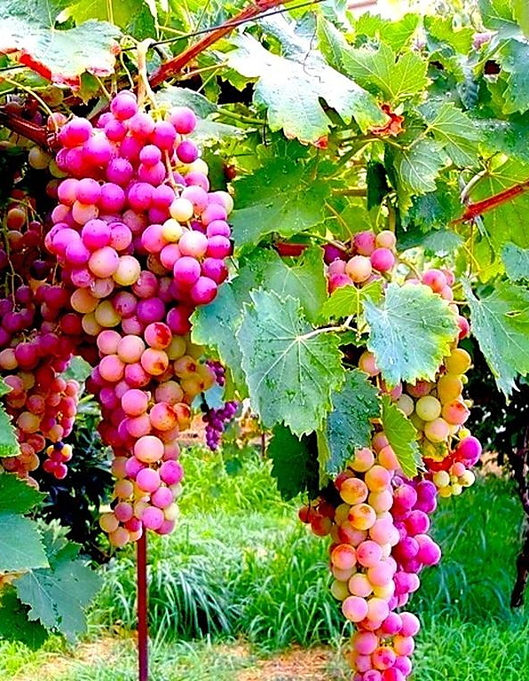
Amigos de Jesús
Juan 15.11-17
Lo que está claro es que Él había designado a los discípulos para la obra que tenían por delante.
Deberíamos ir y llevar fruto.
Fruto puede significar las gracias de la vida cristiana, como el amor, gozo, paz, etc. O puede que signifique almas ganadas por el Señor Jesucristo.
50

Slide 51
Amigos de Jesús
Juan 15.11-17
Hay un estrecho vínculo entre lo primero y lo segundo.
Es sólo en tanto que manifestemos la primera clase de fruto que podremos después llevar el segundo.
51

Slide 52
Amigos de Jesús
Juan 15.11-17
La expresión «y vuestro fruto permanezca» nos lleva a pensar que el fruto aquí significa la salvación de las almas.
El Señor escogió a los discípulos para que fuesen y llevasen fruto permanente.
52

Slide 53
Amigos de Jesús
Juan 15.11-17
No estaba interesado en meras profesiones de fe en Sí mismo, sino en casos genuinos de salvación.
Se observa que en este capítulo tenemos oración eficaz (v. 7), gozo celestial (v. 11) y fruto perdurable (v. 16).
53

Slide 54
Amigos de Jesús
Juan 15.11-17
Para que todo lo que pidáis … El secreto de la vida eficaz es la oración.
Los discípulos fueron enviados con la garantía de que el Padre les concedería todo lo que pidiesen al Padre en el nombre de Cristo.
54

Slide 55
Amigos de Jesús
Juan 15.11-17
15:17 El Señor está a punto de advertir a los discípulos acerca de la enemistad del mundo.
Comienza mandándoles que se amen unos a otros, que se mantengan unidos y que lo hagan unidos frente al enemigo.
55

Slide 56
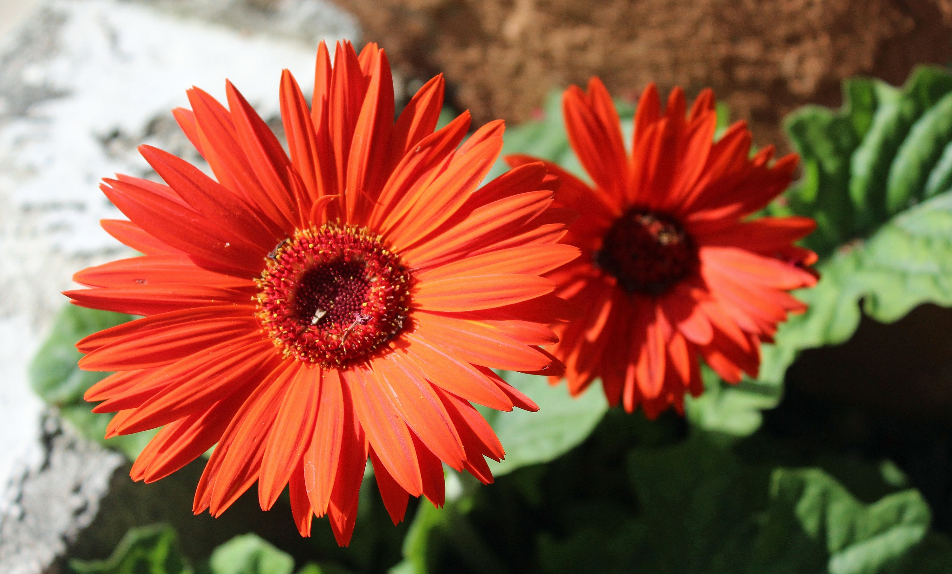
El mundo nos rechazará
Juan 15.18-27
56

Slide 57
El mundo nos rechazará
Juan 15.18-27
“La paz os dejo, mi paz os doy; yo no os la doy como el mundo la da. No se turbe vuestro corazón, ni tenga miedo. Habéis oído que yo os he dicho: Voy, y vengo a vosotros. Si me amarais, os habríais regocijado, porque he dicho que voy al Padre; porque el Padre mayor es que yo. Y ahora os lo he dicho antes que suceda, para que cuando suceda, creáis. No hablaré ya mucho con vosotros; porque viene el príncipe de este mundo, y él nada tiene en mí. Mas para que el mundo conozca que amo al Padre, y como el Padre me mandó, así hago. Levantaos, vamos de aquí.” (Juan 14.27–31, RVR60)
57

Slide 58
El mundo nos rechazará
Juan 15.18-27
Del amor a los hermanos Cristo se vuelve al odio del mundo. ¿Por qué el mundo aborrece a los cristianos?
  (1) Porque primero aborreció a Cristo y nosotros le pertenecemos a Él (1 Juan 3.13);
  (2) debido a que ya no pertenecemos al mundo (1 Juan 4.5; Juan 17.14);
  (3) porque el mundo ha rechazado su Palabra (v. 20);
  (4) porque el mundo no conoce al Padre (véase 16.1–3); y
  (5) debido a que Cristo ha expuesto el pecado del mundo.
58

Slide 59
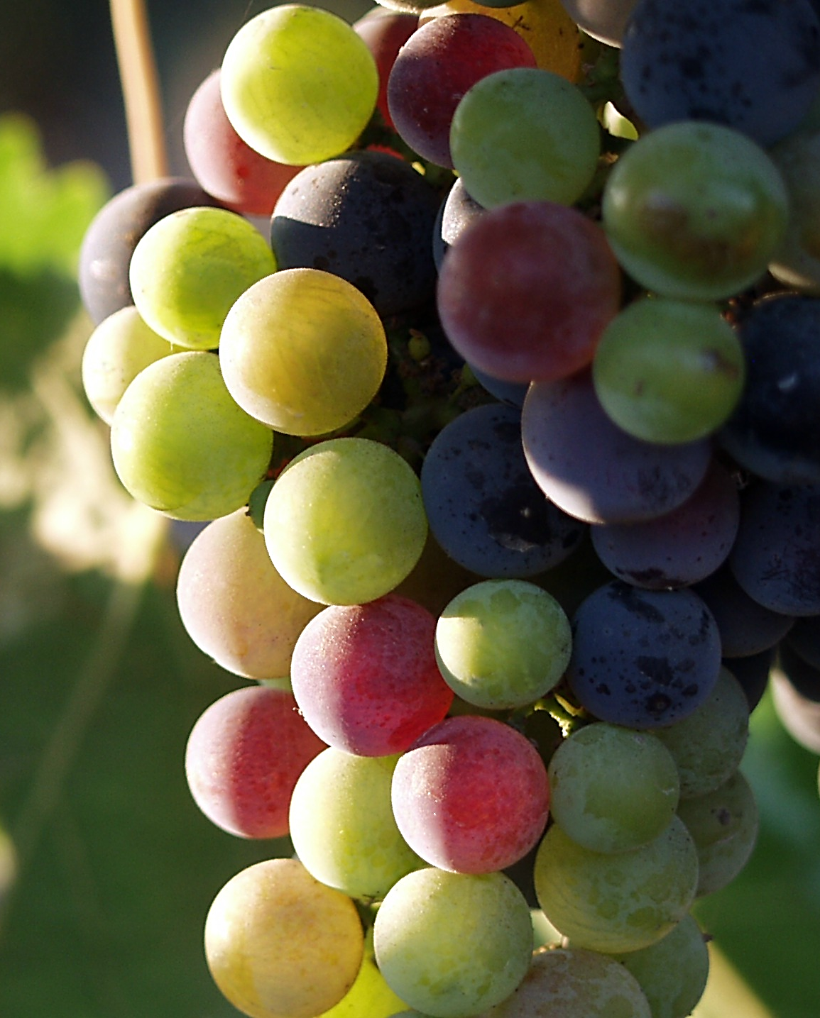
El mundo nos rechazará
Juan 15.18-27
Por supuesto, por «el mundo» Jesús quiere decir el sistema entero de la sociedad que se opone a Cristo y al Padre.
Está compuesto de gente y organizaciones, filosofías y propósitos, que son anticristianos.
59

Slide 60
El mundo nos rechazará
Juan 15.18-27
«El mundo» tiene un príncipe en Satanás (Juan 14.30), el archienemigo de Cristo.
Mientras que los cristianos están físicamente en el mundo, no son espiritualmente del mundo.
La vieja ilustración del barco y el agua todavía se aplica: no es malo que el barco esté en el agua; pero cuando el agua se mete en el barco, ¡cuidado!
60

Slide 61
El mundo nos rechazará
Juan 15.18-27
Los cristianos pueden volverse mundanos y lo hacen (como Lot) por grados.
Primero está la amistad con el mundo (Santiago 4.4); luego el amor por el mundo (1 Juan 2.15–17); y finalmente la conformidad con el mundo (Romanos 12.2).
61

Slide 62
El mundo nos rechazará
Juan 15.18-27
Cualquier cosa en nuestras vidas que nos impida disfrutar del amor de Dios y de hacer su voluntad, es mundana y se debe desechar.
Vivir para el mundo es negar la cruz de Cristo (Gálatas 6.14).
El mundo aborrece a Cristo; ¿cómo puede el cristiano amar al mundo?
62

Slide 63
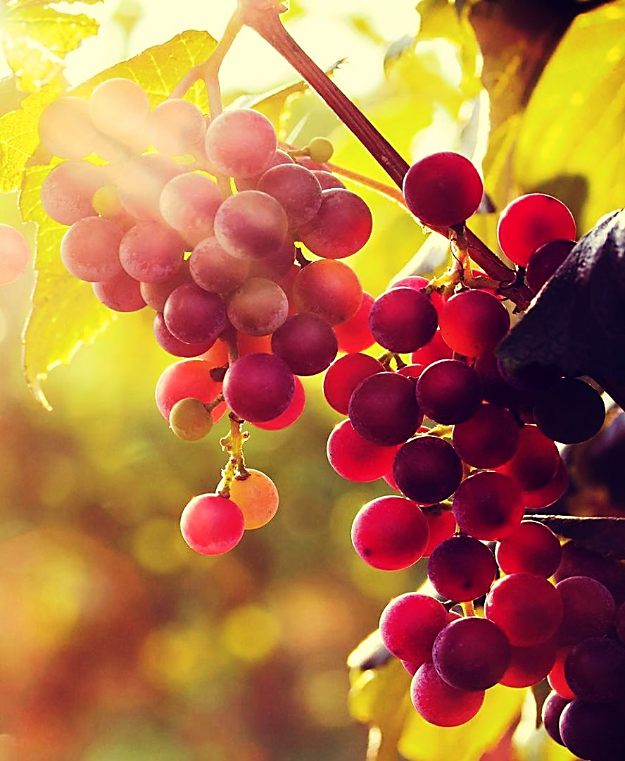
El mundo nos rechazará
Juan 15.18-27
En los versículos 22–24 Cristo asienta el principio básico de que la revelación trae responsabilidad.
Sus palabras y obras revelaban la voluntad de Dios y la pecaminosidad de los hombres.
La humanidad no tiene excusa.
Debido a que judíos y gentiles por igual se unieron para aborrecer y crucificar a Cristo es prueba de que todos son pecadores y culpables delante de Dios.
63

Slide 64
El mundo nos rechazará
Juan 15.18-27
Para animar a los discípulos Cristo citó el Salmo 69.4 (v. 25).
La Palabra es la que nos fortalece y nos anima.
Él también les promete el ministerio del Espíritu Santo.
64

Slide 65
El mundo nos rechazará
Juan 15.18-27
La obra del Espíritu es testificar de Cristo y señalar hacia Él.
Lo hace por medio de la Palabra y por medio de las buenas obras que el cristiano realiza en el poder del Espíritu (Mateo 5.16).
El Espíritu testifica al cristiano, quien a su vez testifica a otros (vv. 26–27). Véase Hechos 1.8.
65

Slide 66
El mundo nos rechazará
Juan 15.18-27
En resumen, usted notará que en la primera sección de este capítulo (vv. 1–11) el Señor se refiere a la relación del creyente con Cristo.
En los versículos 12–17 el enfoque está en la relación del creyente con otros cristianos; en tanto que en los versículos 18–27 Cristo habla de la relación del cristiano con el mundo.
66

Slide 67
El mundo nos rechazará
Juan 15.18-27
Nótese también que primero se presenta nuestra relación con el Salvador; porque si permanecemos en Cristo, amaremos al hermano y obtendremos la victoria sobre el odio del mundo.
67

Slide 68
Aplicaciones
Estamos para producir fruto.
  La vida del creyente no puede ser algo pasivo.
  El mundo está a la expectativa para ver en nosotros frutos.
  La presencia de Jesús en nosotros debe causar efectos en nuestra vida, pero también en la vida de los que nos rodean.
68

Slide 69
Aplicaciones
Obedecer es el camino.
  Si le obedecemos permaneceremos en Él, y si permanecemos podemos llevar fruto.
  Si llevamos fruto podemos pedir en su Nombre y Él responderá.
  Este proceso es un círculo que se mantiene en nuestra obediencia.
69

Slide 70
Aplicaciones
Listos a servir.
  La gente, en general, sirve esperando tener algún beneficio de ese servicio.
  En el reino no puede ser así; nuestro servicio deber ser sin esperar ninguna clase de recompensa.
  Sencillamente debemos estar listo a dar nuestra vida por los demás.
70

Slide 71
Bibliografía
Carson, D., France, R., Motyer, J., & Wenham, G. (2000, c1999). Nuevo comentario Bíblico : Siglo veintiuno (electronic ed.) (Lc 6.20-26). Miami: Sociedades Bı́blicas Unidas.
Douglas, J.D. Nuevo Diccionario Bíblico : Primera Edición. Miami: Sociedades Bíblicas Unidas, 2000.
LBLA Mapas, electronic ed. La Habra, CA: Foundation Publications, Inc., 2000.
Lockward, Alfonso. Nuevo Diccionario De La Biblia. Miami: Editorial Unilit, 2003.
Mapas De La Biblia Caribe, electronic ed. Nashville: Editorial Caribe, 2000, c1998.
Martínez, Mario, et al, eds. El Expositor Bíblico: La Biblia, Libro por Libro, Maestros de jóvenes y Adultos, Volumen 2, 5nta Ed. El Paso, Texas: Casa Bautista de Publicaciones, 2007, c1995.
Nelson, Wilton M. y Juan Rojas Mayo, Nelson Nuevo Diccionario Ilustrado De La Biblia, electronic ed. Nashville: Editorial Caribe, 2000, c1998.
Vine, W.E. Vine Diccionario Expositivo De Palabras Del Antiguo Y Del Nuevo Testamento Exhaustivo, electronic ed. Nashville: Editorial Caribe, 2000, c1999.
Walvoord, J. F., & Zuck, R. B. (1996). El conocimiento bíblico, un comentario expositivo: Antiguo Testamento, tomo 1: Génesis-Números (125). Puebla, México: Ediciones Las Américas, A.C.
Carro, D., Poe, J. T., Zorzoli, R. O., & Editorial Mundo Hispano (El Paso, T. (1993-). Comentario bı́blico mundo hispano Exodo (1. ed.) (26). El Paso, TX: Editorial Mundo Hispano.
Wiersbe, W. W. (1995). Bosquejos expositivos de la Biblia: Antiguo y Nuevo Testamento (electronic ed.). Nashville: Editorial Caribe.
MacDonald, W. (2004). Comentario Bíblico de William MacDonald: Antiguo Testamento y Nuevo Testamento (46). Viladecavalls (Barcelona), Espa±a: Editorial CLIE. φ
Platt, Alberto T. Estudios Bı́blicos ELA: Para que creáis (Juan). Puebla, Pue., México: Ediciones Las Américas, A. C., 1995. Print.
Gillis, C. (1991). El Antiguo Testamento: Un Comentario Sobre Su Historia y Literatura, Tomos I-V (╔x 14.21). El Paso, TX: Casa Bautista De Publicaciones.
Hendriksen, William. Comentario al Nuevo Testamento: El Evangelio según San Juan. Grand Rapids, MI: Libros Desafío, 1981. Print.
Bartley, James et al. Comentario bı́blico mundo hispano: Juan. 1. ed. El Paso, TX: Editorial Mundo Hispano, 2004. Print.
  http://www.dsmedia.org/resources/illustrations/sweet-publishing/john
71
Notes:
71

Slide 72
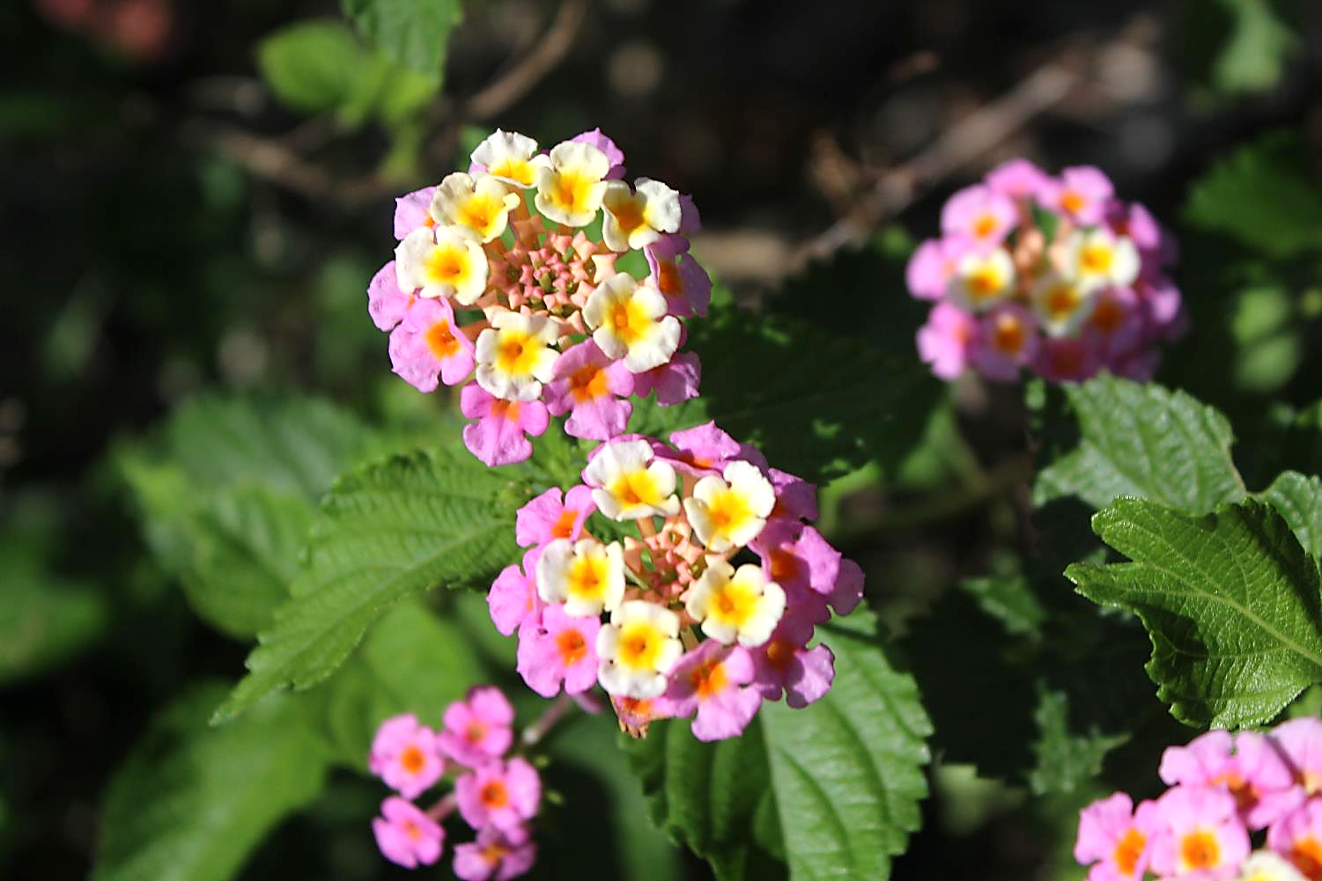
Jesús Ora por Discípulos
(Juan 15.18 – 17.26)
3 de junio de 2014
Próximo Estudio
La Biblia Libro por Libro, CBP®
Iglesia Bíblica Bautista de Aguadilla

